Slide 1



PROYECTO JUNIOR: ACHIEVEMENT
Suelas Sueltas hechas de caucho
RECYCLING
RECYCLING

Slide 2
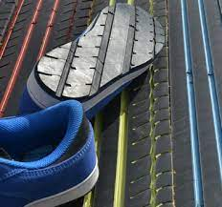
CÓMO REALIZAMOS NUESTRAS SUELAS DE ZAPATO CON CAUCHO
Obtenemos los neumáticos en desuso.
Los limpiamos correctamente.
Realizamos un molde previo con las medidas del cliente.
Siguiendo el molde, lo marcamos con tiza sobre el neumático y recortamos a la medida que se nos pidió.
Al final, acordamos la entrega con el cliente.

Slide 3
SOCIOS CLAVES
RECURSOS CLAVES
PROPUESTA DE VALOR
Empresas, emprendimientos, deportistas
Caucho reciclado
Suelas económicas, ligeras y cómodas al andar y correr.
ACTIVIDADES CLAVES
RELACIÓN CON EL CLIENTE
CANALES
Obtener neumáticos en desuso, limpiar, hacer el molde de la suela, venderla.
Vamos a tener un trato cercano para saber sus necesidades y mejorar el producto.
Redes sociales (Instagram, Facebook y Twitter)
ESTRUCTURA DE COSTO
SEGMENTO DE CLIENTES
Aquellas personas que quieran colaborar con el reciclaje y busquen mejor calidad al correr o caminar.
FUENTES DE INGRESOS
$30.000
Ahorros y apoyo económico de nuestros padres.

Slide 4
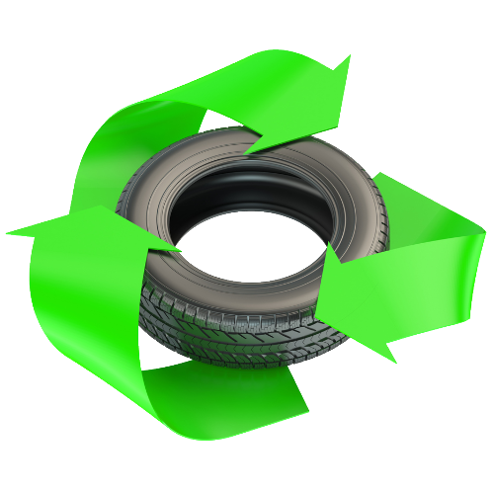
Integrantes
Grupo 5
RASERO, Gastón
AGUDO, Gabriel
BRETILLOT, Paula
CARDÚS, Bruno
ESCRIVÁ, Facundo
MALBERTI, Daniela
MATURANO, Martina
MELÓ, Santiago
ORTIZ, Renata
SEBASTIANELLI, Carola

